Slide 1
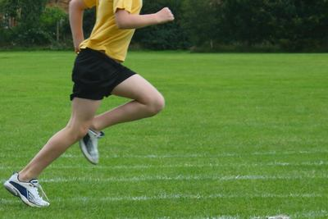
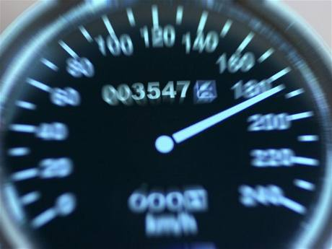
Rýchlosť svetla a pohybu
Bianka Dragošová 8.B

Slide 2
Rýchlosť svetla
Rýchlosť šírenia svetla je veľmi veľká.
Jej veľkosť sa pokúšal odmerať napríklad aj taliansky fyzik Galileo Galilei.
Prvé presné meranie vykonal však Dán Ole Rømer v roku 1676. Pozoroval pohyb planéty Jupiter a jeho mesiaca Lo teleskopom a spozoroval odchýlku v zdanlivej dobe obehu Lo. Rømer vyrátal rýchlosť svetla na 227 000 km/s.
Vo vzduchu sa svetlo šíri rýchlosťou približne 300 000 km/s. Rýchlosť svetla je najväčšia rýchlosť v prírode. Nič sa nemôže pohybovať väčšou rýchlosťou ako svetlo.

Slide 3
Rýchlosť svetla - Zaujímavosti
Vedci z najväčšieho fyzikálneho laboratória na svete oznámili, že pri pokuse pravdepodobne zachytili častice, ktoré sa pohybovali rýchlejšie ako svetlo.
Podľa špeciálnej teórie relativity Alberta Einsteina sa nič nemá pohybovať rýchlejšie ako svetlo. Neutrína, jedny z najzáhadnejších známych častíc vo fyzike, však bariéru 299.792 kilometrov za sekundu pravdepodobne prekonali. CERN oznámil, že prúd neutrín vypustený z urýchľovača častíc pri Ženeve do laboratória v Taliansku vzdialenosť 730 kilometrov prešiel o 60 nanosekúnd rýchlejšie ako svetlo.

Slide 4
NASA chce dohnať Star Trek a cestovať vesmírom nadsveteľnou rýchlosťou
Letieť priestorom rýchlejšie ako svetlo je podľa zákonov fyziky nemožné. NASA napriek tomu pracuje na warpovom pohone, ktorý by mal dostať ľudí k vzdialeným hviezdam rýchlejšie ako svetlo, rovnako ako loď filmovej série Star Trek USS Enterprise. Tá nelieta rýchlosťou svetla, ale cestuje mimo priestor.

Slide 5
Rýchlosť pohybu - Zaujímavosti
Južná Amerika a Afrika sa od seba vzdaľujú rýchlosťou 5,7 cm za rok. Tento pohyb je porovnateľný s rýchlosťou rastu nechtov.
Najrýchlejšie sa od seba pohybujú platne vo východnom Pacifiku: až 17,2 cm za rok.
Kofeínový rekord: Auto na kávu jazdí rýchlosťou 105 km/h

Slide 6
Živočích | Rýchlosť pohybu
Gepard štíhly | 120 km/h
Austrálska vážka | 98 km/h
Leňoch trojprstý | 2 m/min
Sokol sťahovavý | 250 km/h
Orol skalný | 171 km/h
Pštros dvojprstý | 72 km/h
Plachetník obyčajný (ryba) | 109 km/h
Mamba čierna (had) | 25 km/h

Slide 7
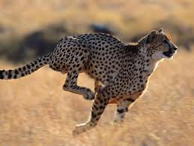
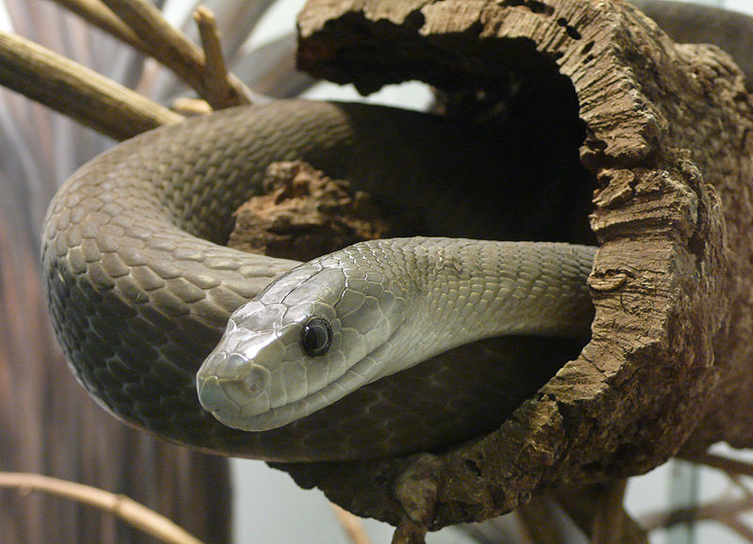
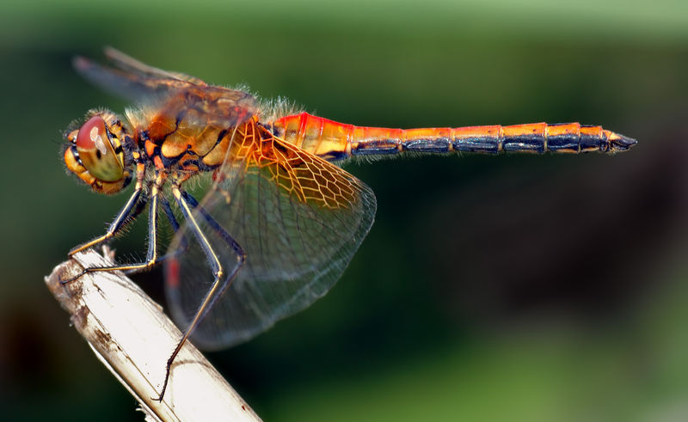
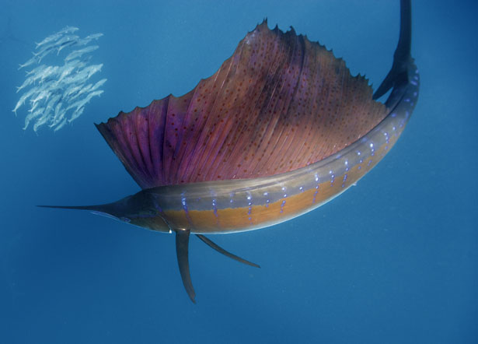
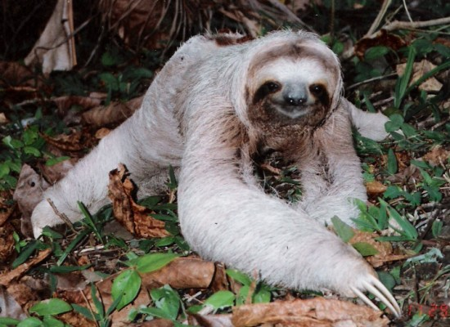
Gepard štíhly
Mamba čierna
Austrálska vážka
Plachetník obyčajný
Leňoch trojprstý

Slide 8
Ďakujem za pozornosť ☺

